Slide 1



БРАСЛЕТ ДЛЯ УПРАВЛЕНИЯ СЛУХОВЫМ АППАРАТОМ
S
M
O
A
U
T
N
E
D
ДОКЛАДЧИК:
КОКОТАЛКИНА АННА

Slide 2
О НАС
В команде SOUNDMATE мы разрабатываем браслет, который будет являться устройством дистанционного управления слуховым аппаратом. Наш продукт позволит людям с нарушениями слуха легко и эффективно регулировать необходимые характеристики.

Slide 3
ПРОБЛЕМЫ
среди слабослышащих людей, пользующихся слуховыми аппаратами
ЭРГОНОМИКА
Со встроенным блоком управления слуховой аппарат тяжелый и громоздкий
НЕКАЧЕСТВЕННАЯ НАСТРОЙКА ЗВУКА
НЕУДОБСТВО ИСПОЛЬЗОВАНИЯ
Обычные устройства не могут предоставить высоких характеристик звука при его настройке
Часто из-за движений тела можно сбить настройки аппарата; пульты дистанционного управления часто теряются

Slide 4
РЕШЕНИЕ
Наша команда предлагает настраивать все необходимые параметры дистанционно, через комфортный и стильный браслет
АКТУАЛЬНАЯ ИДЕЯ
ХОРОШЕЕ КАЧЕСТВО
Мы учли пожелания целевой аудитории и разработали современную и качественную технологию настройки звука
ПРОСТОТА ИСПОЛЬЗОВАНИЯ
Простой аппарат с надежными и без излишеств кнопками регулировки параметров звука

Slide 5
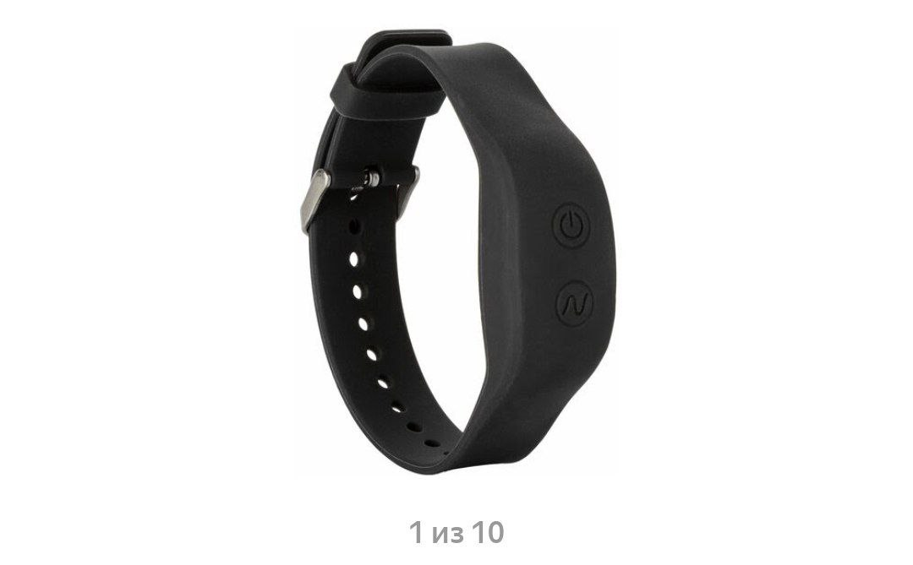
ОБЗОР ПРОДУКТА
УНИКАЛЬНЫЙ
Единственный браслет для управления слуховым аппаратом в мире
НУЖНЫЙ
Нами были учтены все предпочтения слабослышащих и глухих людей
Характеристики:
Информация о состоянии аппаратов: индикатор заряда батареи, активная программа и уровень громкости.
Регулирование громкости и переключение программ, возможность раздельной регулировки левого и правого аппарата.
Быстрый доступ к заданным программам и регулировкам громкости.
Визуальное подтверждение действий пользователя.
Функция блокировки кнопок.
Регулируемый ремешок для запястья разных размеров.
Вес 26,4 г.
Материал браслета/ремешка: силикон, PU кожа.

Slide 6

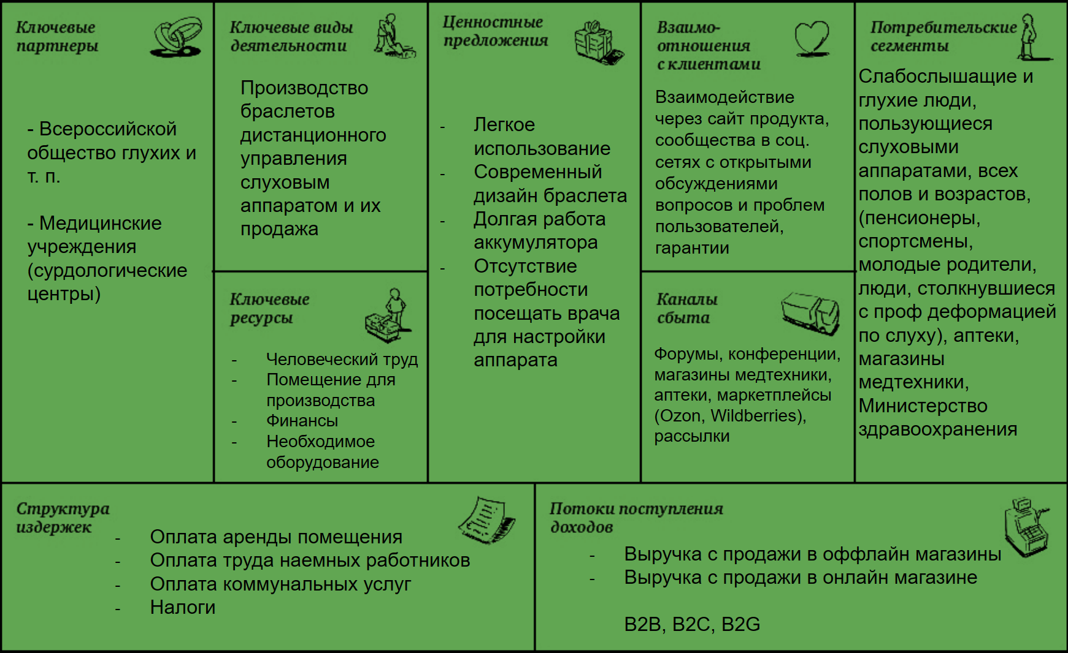


БИЗНЕС-МОДЕЛЬ

Slide 7
НАШИ КОНКУРЕНТЫ
Название | Signia Smart Connect | ReSound Unite 2 | ReSound Phone Clip+ | Phonak Remote Control | SOUNDMATE
Вид управления | Беспроводной стример и пульт | Пульт | Пульт | Пульт | Браслет
Срок службы батареи | до 10 часов | 6 часов | 6 часов | 5 часов | до 10 часов
Вероятность потери | Высокая | Высокая | Высокая | Высокая | Низкая
Bluetooth | + | - | + | + | +
Кнопки сопряжения (доп. вариант подключения) | - | + | + | + | +
Совместим | Teneo R +, Teneo S +, Teneo M +, Teneo HP + , Pure binax, Carat binax, Motion binax, Insio binax (CIC, ITE, ITC), Orion 2, Contrast S + | Со слуховыми аппаратами ReSound | Со слуховыми аппаратами ReSound Alera | Со слуховыми аппаратами Phonak Lumity, Paradise и Marvel | Со всеми существующими слуховым аппаратами
Диапазон потоковой передачи | До 10 метров | До 1 метра | До 3 метров | 1 метр | 10 метров

Slide 8
ОБЪЕМ РЫНКА
ТАМ - кол-во людей, готовых купить слуховой аппарат по России
SAM - кол-во людей, готовых купить слуховой аппарат по Тюменской области
SOM - кол-во людей, готовых купить браслет SOUNDMATE в Тюмени
ТАМ 620000
чел.
SAM 18000 чел.
SOM 7200 чел.

Slide 9
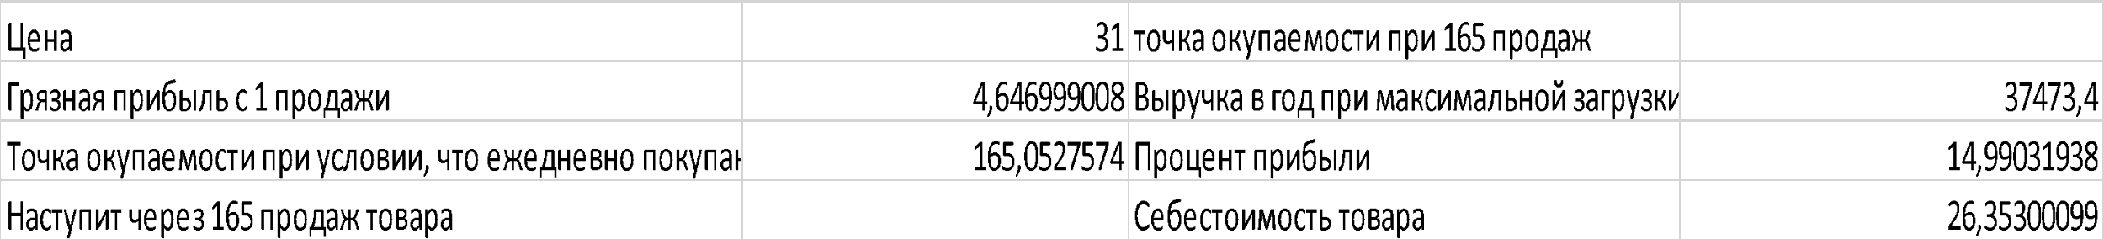
ФИНАНСЫ
Статья затрат бизнеса | Стоимость тыс. руб
Единовременные затраты
Регистрация бизнеса | 40
Закупка производственного оборудования | 500
Ремонт в помещение | 200
Сертификат соответствия | 7
Обучение персонала (4 работника) | 20

Slide 10
Статья затрат бизнеса | Стоимость тыс. руб в год | Стоимость тыс. руб в месяц
Ежемесячные затраты
Аренда помещения (около 100 кв. м.) | 744 | 62
Коммунальные платежи | 200 | 16,66667
Реклама | 600 | 50
Заработная плата
Работники цеха (4 человека по 70 тыс. в месяц) | 3360 | 280
Директор | 1200 | 100
Бухгалтер(полставки) | 360 | 30
Менеджер по продажам | 840 | 70
Логист | 600 | 50
Налоги | 2766,6 | 230,55
Расходы на материалы | 201600 | 16800
Упаковка | 240 | 20
Итоги | 212510,6 | 17709,22
Себестоимость 1 единицы при постоянных затратах | 26,6 | 26,3

Slide 11

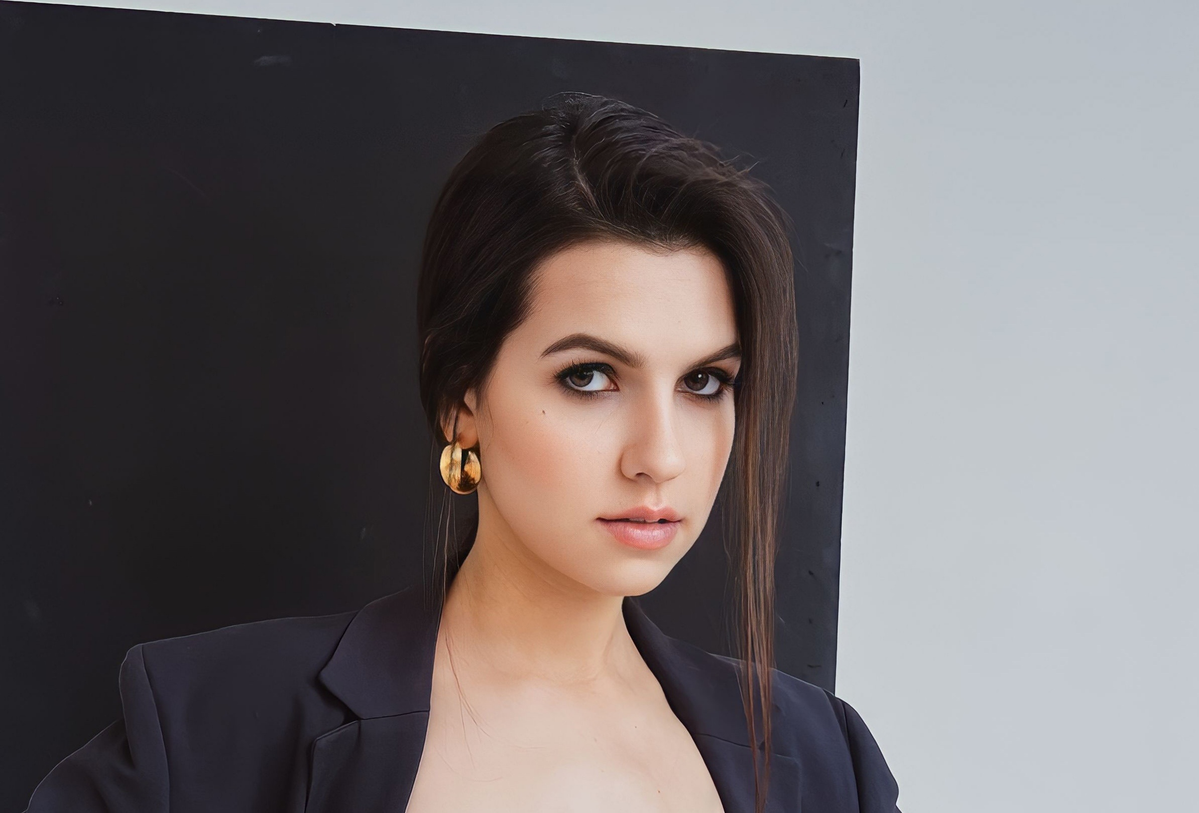
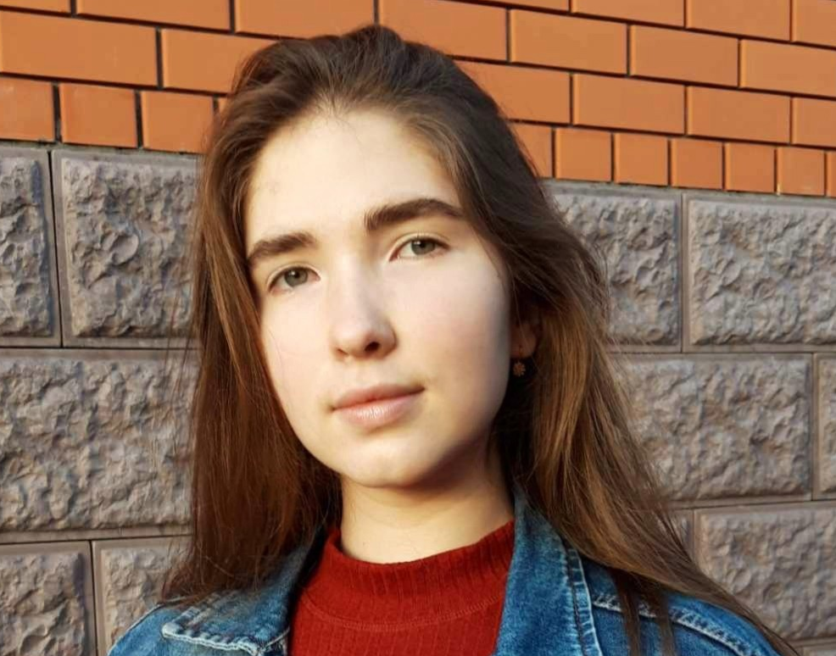
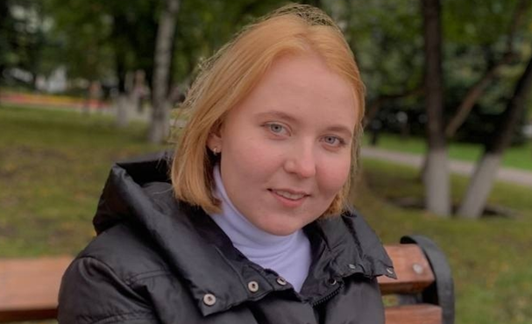
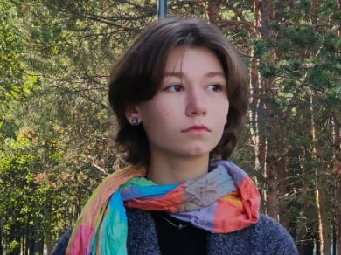
НАША КОМАНДА
МАРЧЕНКО
ЕКАТЕРИНА
КОЖЕВНИКОВА
ДАРЬЯ
БАРАБАНЩИКОВА
АЛЕКСАНДРА
КОКОТАЛКИНА
АННА
Менеджер по продукту
Генеральный директор
Главный экономист
Аккаунт-менеджер

Slide 12
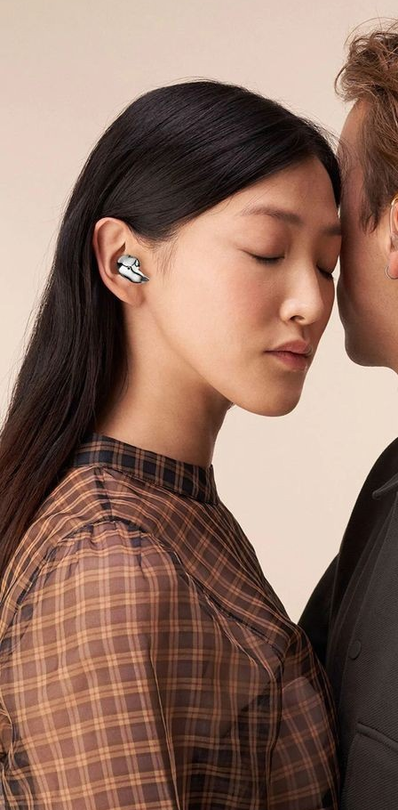
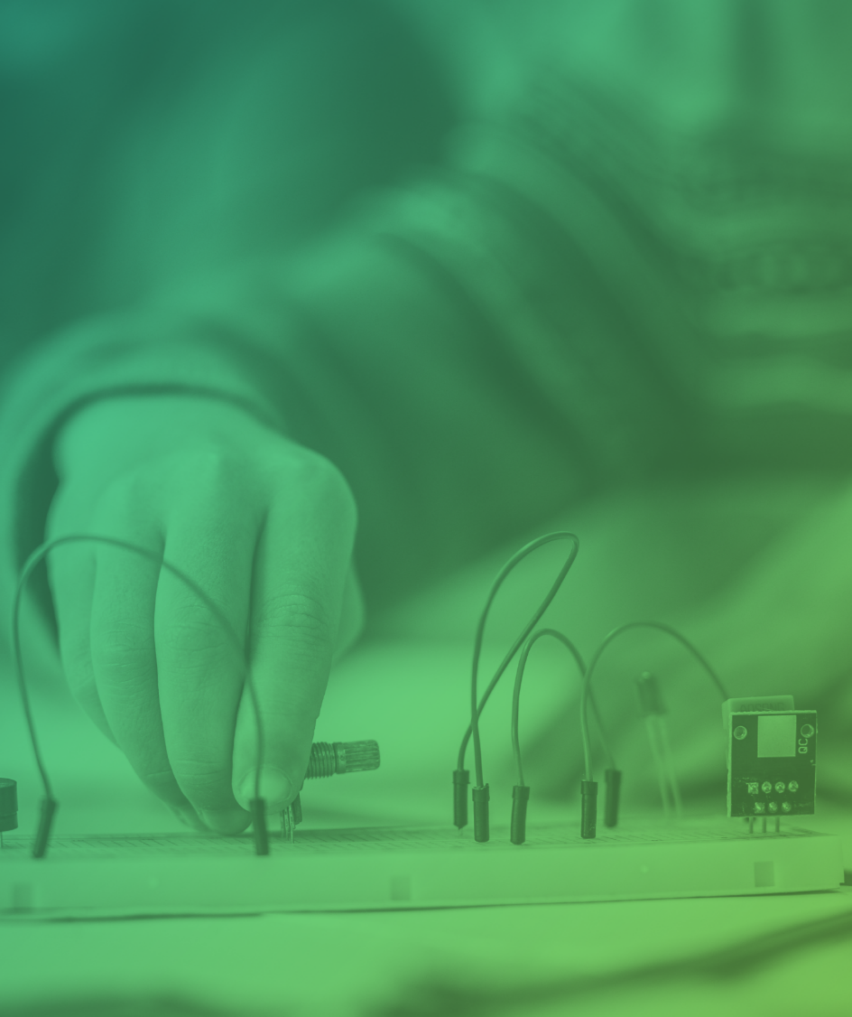
СПАСИБО ЗА ВНИМАНИЕ!
Марченко Екатерина
katemar800@gmail.com
https://vk.com/kkkamma
+79504925777

